Slide 1


علاقات لونية

Slide 2

تعريف اللون:

Slide 3

هو صفة نميز بها الأجسام بواسطة العين اعتمادًا على الضوء، شكل (16).

Slide 4
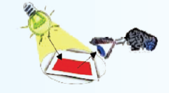

شكل (16)

Slide 5
تاريخ اللون:
اعتمد الفنان على اللون في لوحاته الفنية منذ الحضارات القديمة، حيث لاحظ الألوان في الطبيعة والكون وحاول صنع مثلها من بعض الأتربة والشمع والدهون النباتية والحيوانية والتي تحتوي على عناصر لونية وأصباغ.

Slide 6
أهمية اللون:
يعتبر اللون من أهم العناصر التشكيلية للتصميم حيث أن أي عنصر من هذه العناصر يجب أن يكون له لونًا سواءً كان هذا اللون من الألوان الأساسية أو الفرعية أو لون محايد، شكل (17).

Slide 7
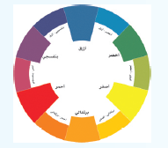
أهمية اللون:
شكل (17) الدائرة اللونية

Slide 8



من خلال الدائرة اللونية لنتذكر معًا بالتلوين:
نشاط (1)
1- الألوان الحارة هي:
2- الألوان الباردة هي:

Slide 9
من خلال الدائرة اللونية لنتذكر معًا بالتلوين:
نشاط (1)
3- ألوان الطيف هي:

Slide 10



خصائص اللون:
لكل لون ثلاثة خصائص وهي:
1- كنه اللون (مدلول اللون): وهي الصفة التي يتميز بها كل لون عن الآخر كأن نقول لون أصفر أو أخضر أو أحمر، شكل (18).

Slide 11
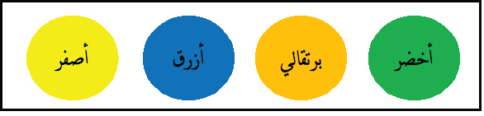

خصائص اللون:
لكل لون ثلاثة خصائص وهي:
شكل (18) مسميات بعض الألوان

Slide 12
خصائص اللون:
لكل لون ثلاثة خصائص وهي:
2- قيمة اللون (درجة اللون): كأن نقول هذا اللون فاتح أو غامق، شكل (19).

Slide 13
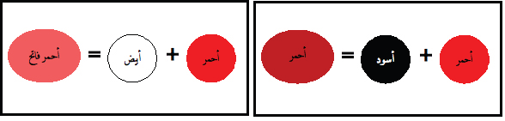
خصائص اللون:
لكل لون ثلاثة خصائص وهي:
شكل (19) معادلات لونية

Slide 14
خصائص اللون:
لكل لون ثلاثة خصائص وهي:
3- شدة اللون (نصوع اللون): وهي نقاء اللون دون أي إضافات أخرى، شكل (20).

Slide 15
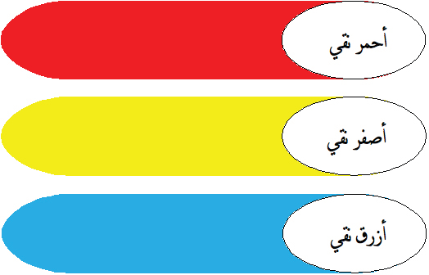
خصائص اللون:
لكل لون ثلاثة خصائص وهي:
شكل (20) بعض الألوان النقية

Slide 16
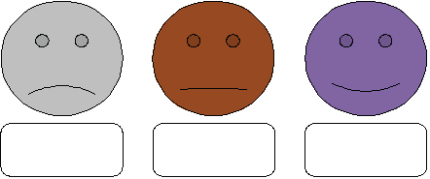
نشاط (2)
سمي الألوان التالية:
رمادي
بني
بنفسجي

Slide 17
تأثير اللون على اللون:

Slide 18
يتأثر اللون عندما يحاط بغيره من الألوان فمثلًا عندما نحيط اللون الأصفر باللون الرمادي يصبح اللون الأصفر أكثر وضوحًا وكلما كان اللون الرمادي أغمق زاد وضوح اللون الأصفر على عكس اللون الأزرق شكل (21، 22)، وشكل (23).

Slide 19

شكل (22) تأثير اللون الرمادي على الأزرق
شكل (21) تأثير اللون الرمادي على الأصفر

Slide 20
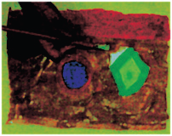
شكل (23) تأثير اللون على اللون وتأثر كل لون بالألوان المحيطة

Slide 21

لوحة للطالبة هبه بغلف الصف الثالث الابتدائي

Slide 22

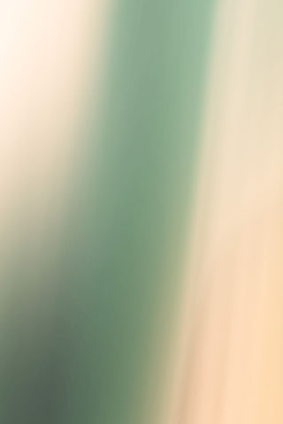
نشاط (3)
في الشكل التالي لون الدائرة باللون الأحمر والمربع باللون الأخضر.

Slide 23
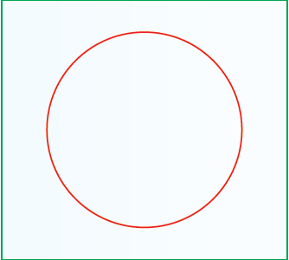
نشاط (3)
ماذا تلاحظ؟
........................................
زيادة وضوح اللون الأحمر

Slide 24

التوافق اللوني:
هو تقارب الألوان وتتمثل في الألوان المتجاورة في الدائرة اللونية،
شكل (24).

Slide 25
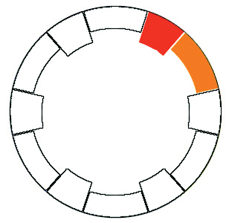

التوافق اللوني
شكل (24) التوافق اللوني

Slide 26
التباين (التضاد) اللوني:
هو اختلاف الألوان عند تجاورها وتزداد قوة التباين عند ارتفاع زيادة الاختلاف وتتمثل في تجاور الأبيض مع الأسود والغامق مع الفاتح من نفس اللون والألوان المتقابلة في الدائرة اللونية، شكل (25).

Slide 27
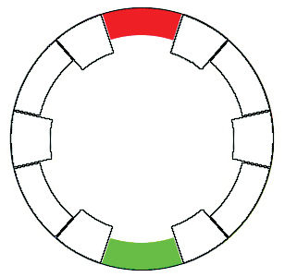
التباين (التضاد) اللوني:
شكل (25) التباين اللوني

Slide 28
نشاط (4)
نختار من الألوان التالية ما يحقق التوافق اللوني في شكل (26) والتضاد اللوني في شكل (27).

Slide 29

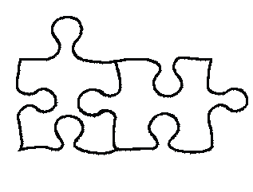
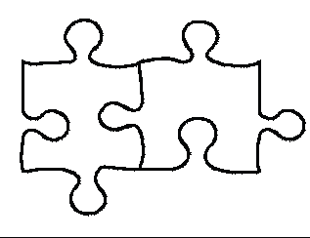
نشاط (4)
شكل (27)
شكل (26)

Slide 30
مزج الألوان:
مزج الألوان عملية سهلة للوصول إلى اللون الذي نريد، فمزج اللون الأصفر مع اللون الأحمر ينتج عنه اللون البرتقالي، شكل (28) واللون الأحمر مع اللون الأزرق ينتج عنه اللون البنفسجي، شكل (29) وهكذا بقية الألوان.

Slide 31
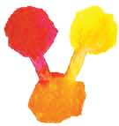
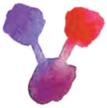
مزج الألوان:
شكل (29) مزج الألوان
شكل (28) مزج الألوان

Slide 32


نشاط (5)
رسم فنان إحدى لوحاته الفنية وأحتاج إلى اللون الأخضر ولديه فقط الألوان الأساسية فماذا يفعل؟

Slide 33
نشاط (5)
يصنع
اللون هنا
يخلط اللونان الأزرق والأصفر.

Slide 34


إبداع الفنان العالمي في استخدام اللون:
في اللوحة التالية أبدع الفنان الروسي واسلي كاندينيسكي في نقل خبراته عن اللون وبعض العناصر التشكيلية للتصميم، شكل (30).

Slide 35
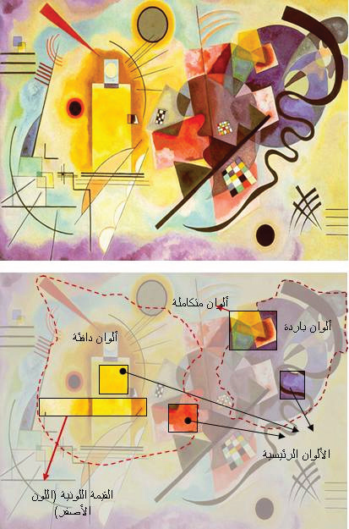
شكل (30) لوحة للفنان واسلي كاندينيسكي

Slide 36
نشاط (6)
نرسم المساحات المختلفة ونلونها بألوان الجواش مستفيدين من درسنا عن اللون؟

